Slide 1
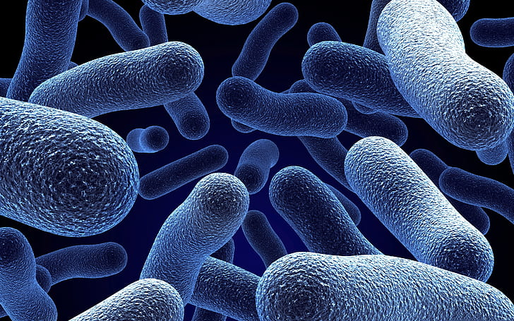
ИЗОЛАЦИЈA БАКТЕРИЈА
ИДЕНТИФИКАЦИЈА БАКТЕРИЈА

Slide 2
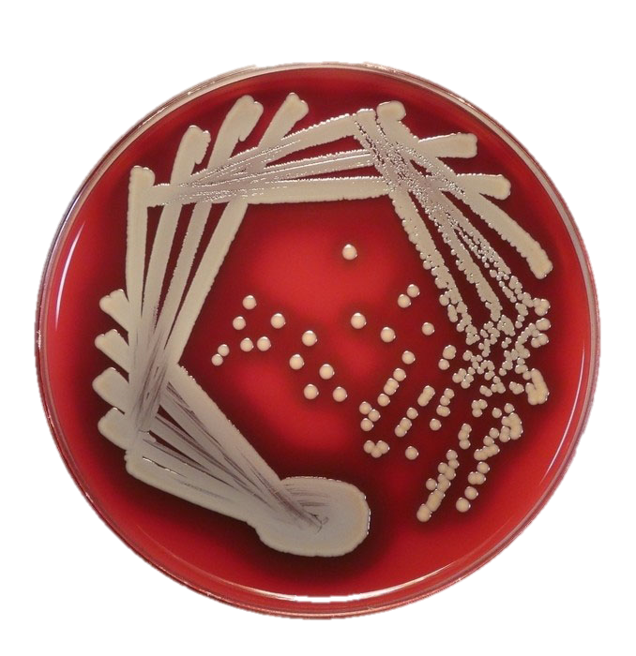
1. Директни препарати, одабир хр. подлога и засејавање материјала на хранљиве подлоге
Течни узорци – хомогенизација, разблажење
Органи – нпр. езом из дубине, хомогенизација, разблажење
Брисеви – директно на подлоге
2. Инкубација у термостату ( обично 24 часа, 37c°)
КОЛОНИЈА
ФОРМАЦИЈА ВИДЉИВА ГОЛИМ ОКОМ НАСТАЛА КАО ПОСЛЕДИЦА БИНАРНИХ ДЕОБА ЈЕДНЕ БАКТЕРИЈСКЕ ЋЕЛИЈЕ
3. Идентификација – тестови (примарна идентификација, биохемија....)

Slide 3
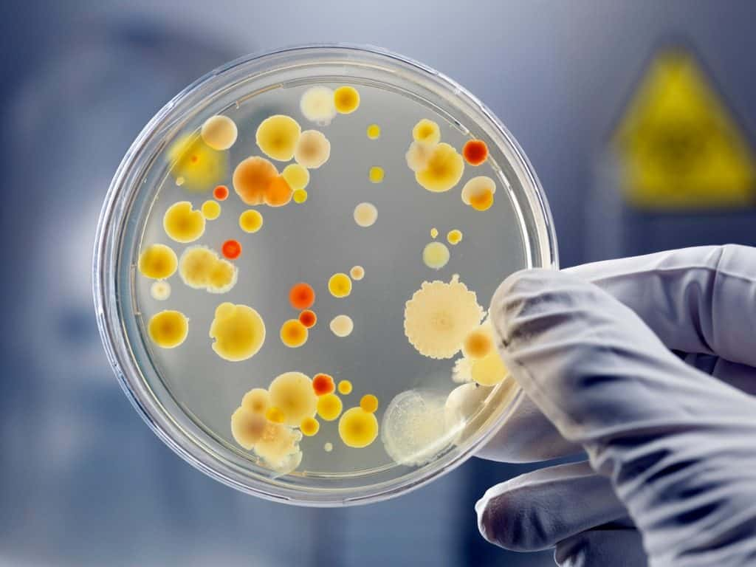
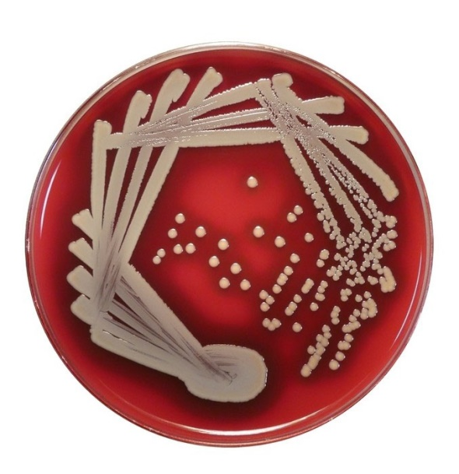
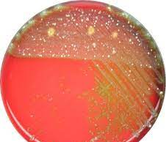
ЧИСТА КУЛТУРА
НАЈЧЕШЋЕ: МЕШАНА КУЛТУРА!
2 или више узрочника;
узрочник + контаминација;
узрочник + нормална микробиота
Методе за добијање појединачних колонија приликом засејавања материјала односно чистих култура приликом супкултивације:
1. Метод исцрпљења 2. Метод разблажења

Slide 4
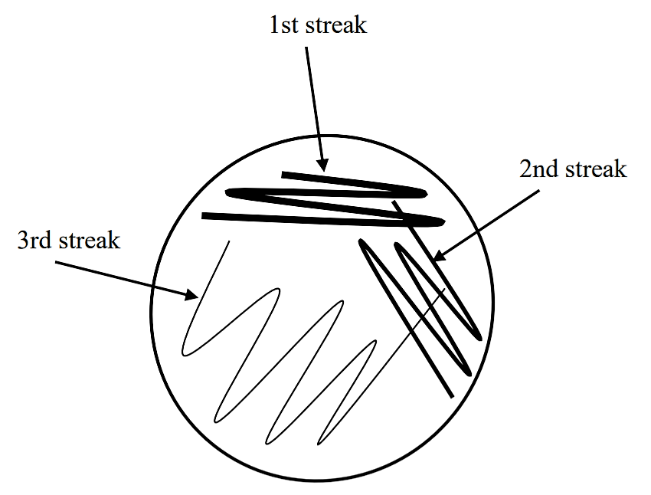

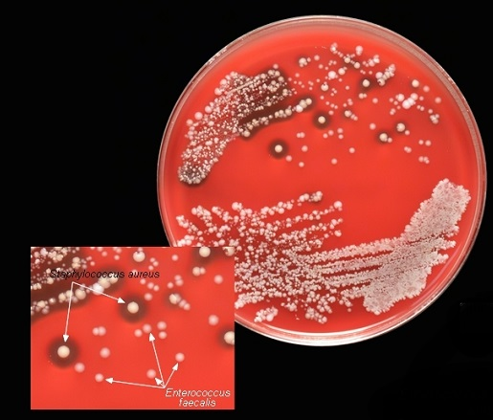
1. МЕТОД ИСЦРПЉЕЊА – Метод са 3 езе
супкултивација
Директно засејавање

Slide 5
2. МЕТОД РАЗБЛАЖЕЊА

Slide 6

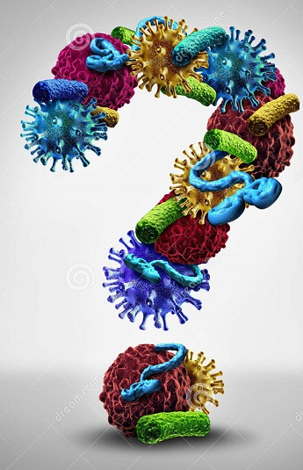
ИДЕНТИФИКАЦИЈА БАКТЕРИЈА
1. Морфолошки изглед на микроскопском препарату
2. Tинкторијана својства
3. Услови култивисања
4. Изглед колонија на чврстим подлогама и карактеристике раста у течној култури
5. Физиолошке и биохемијске особине (8.)
6. Антигенска грађа (10.,11.)
7. Биолошки оглед
8. Молекуларне методе (12.)
9. Отпорност на антимикробна средства (9.)
10. Аутоматски системи за идентификацију
(Рутинске, конвенционалне, класичне методе)

Slide 7
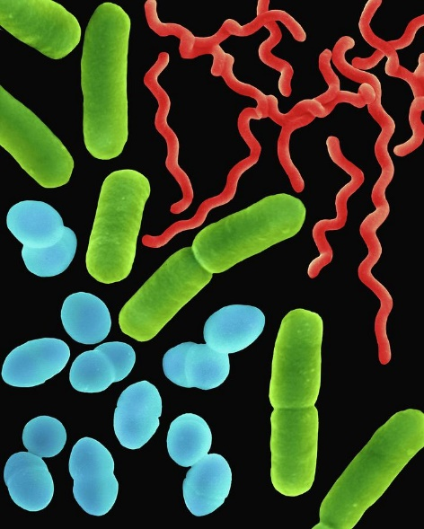
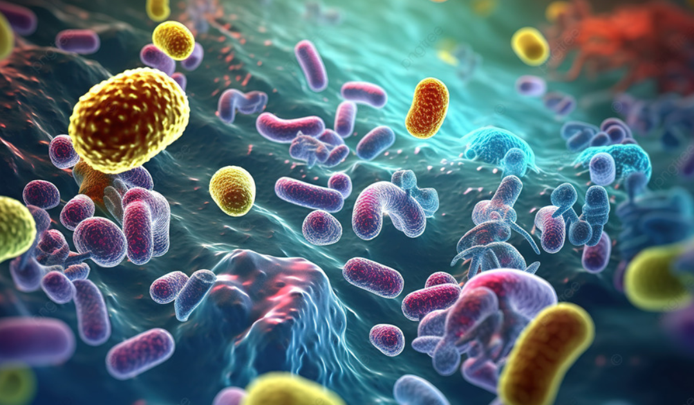
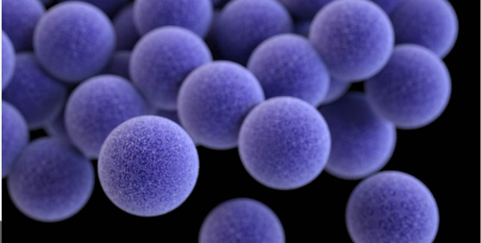
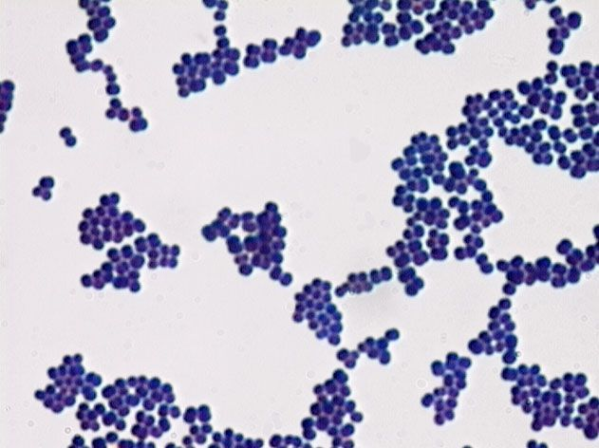
1. Морфолошки изглед на микроскопском препарату (облик, величина, распоред, специјалне структуре)

Slide 8
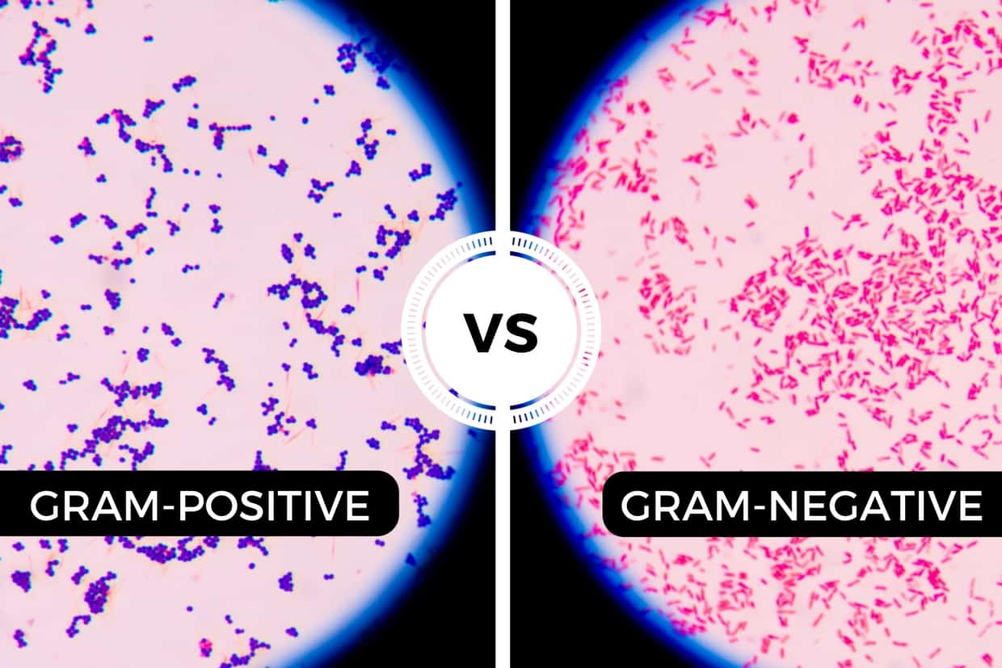
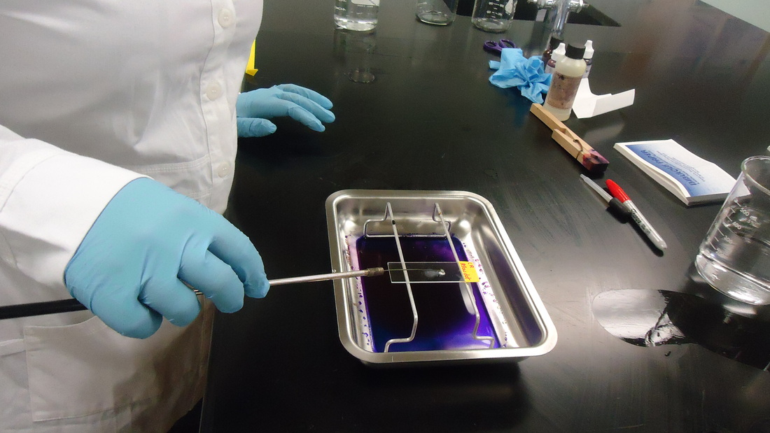
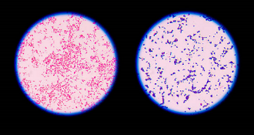
2. Способност бојења –
тинкторијалне особине

Slide 9
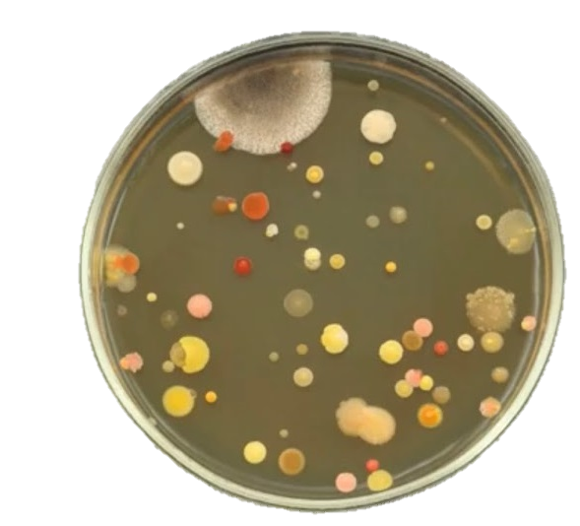
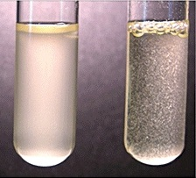
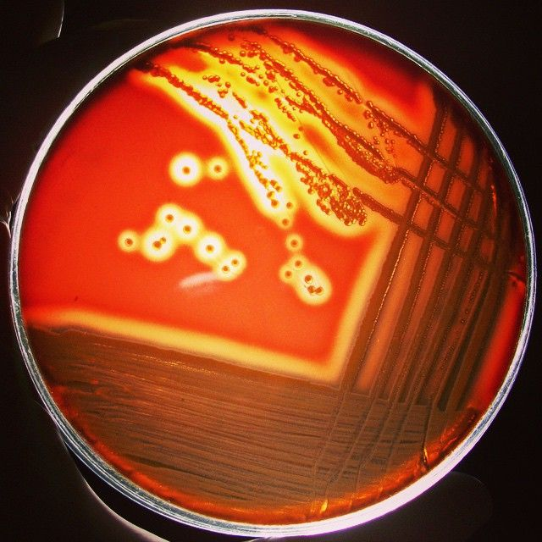
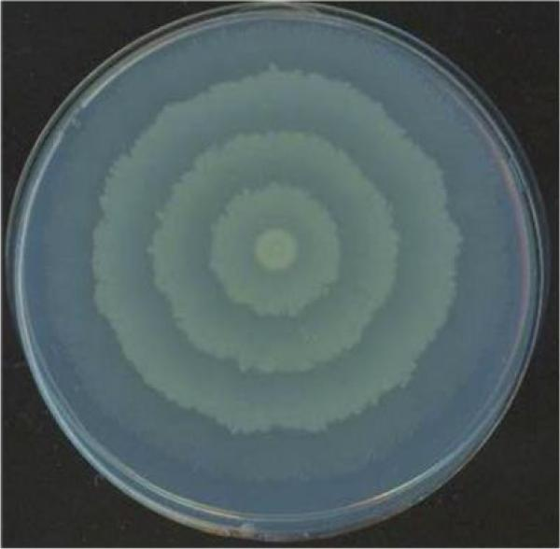
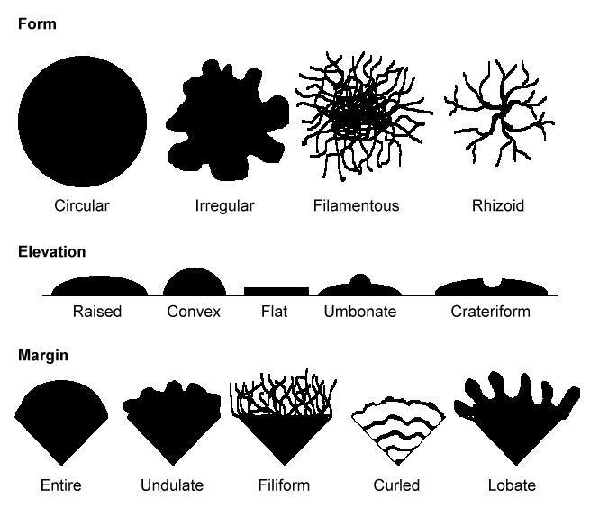
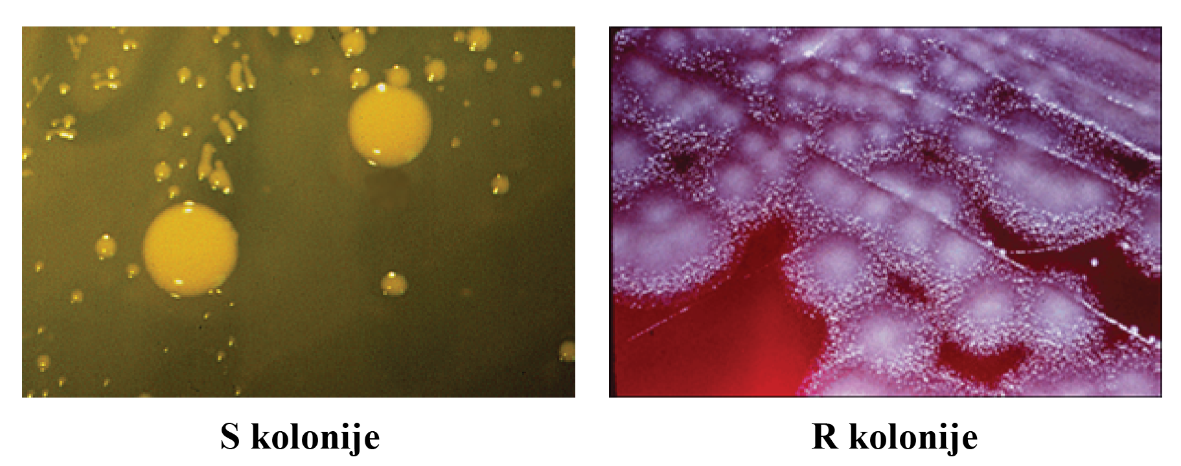
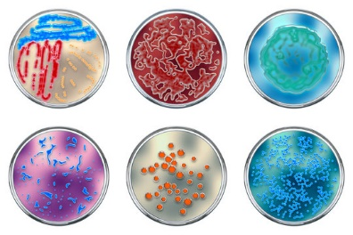
3. Услови култивисања - Однос према O2, CO2, темп., време потребно за формирање кoл.
4. Изглед колонија на чврстим подлогама и карактеристике раста у течној култури – културелне особине
-Облик, величина, однос према равни подлоге, изглед ивица, прозрачност, конзистенција, боја, мирис, покретљивост

Slide 10
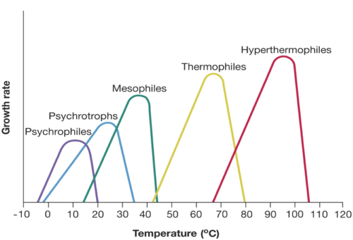
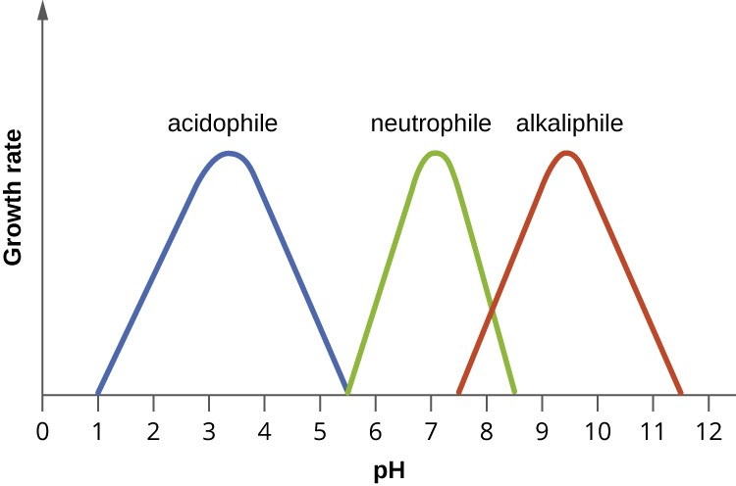
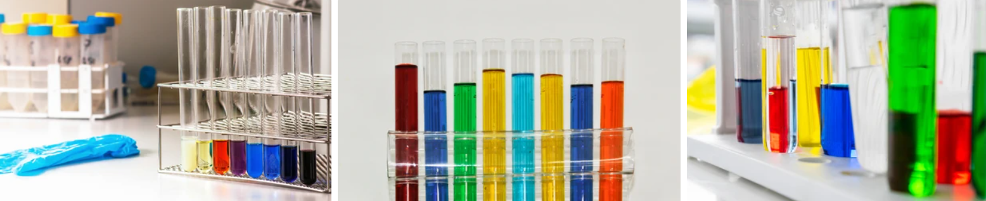
5. Физиолошке и биохемијске особине
Физиолошке особине – услови култивисања (однос према темп., кисеонику, pH)
Биохемијске особине - Метаболички профил, утврђивање способности разлагања појединих једињења, реаговање са одређ. супстратима, ензимска активност...

Slide 11
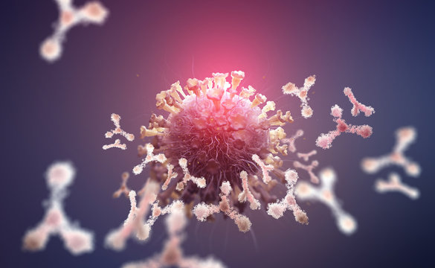
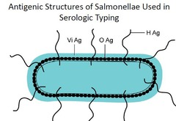
6. Антигенска грађа
Испитивање присуства бактеријских антигена применом
специфичних антитела (за одређивање серогрупе/серотипа)

Slide 12

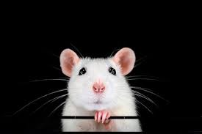
7. Биолошки оглед
Застарело али понекад неопходно (не могу да се култивишу на х.п., испитивање вируленције изолованог соја, доказивање токсина...)
Кохови постулати:
1.Суспектни агенс присутан код свих оболелих јединки
2.Инфективни агенс мора бити изолован у чистој култури
3.Након вештачке инфекције лаб.животиње микроорганизам мора да изазове оригиналну болест
4. Инфективни агенс мора бити реизолован из материјала пореклом од животиња након експерименталне инфекције

Slide 13

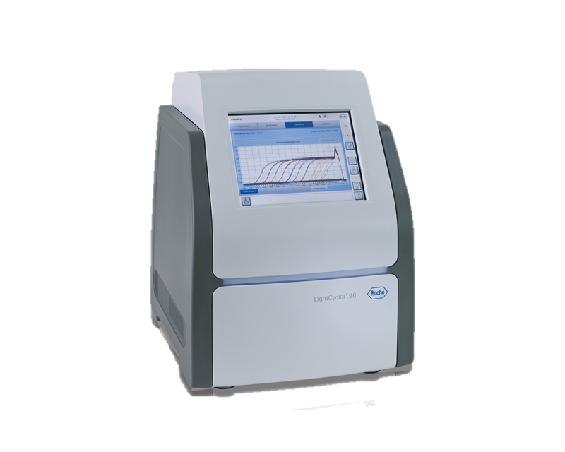
8. Молекуларне методе

Slide 14
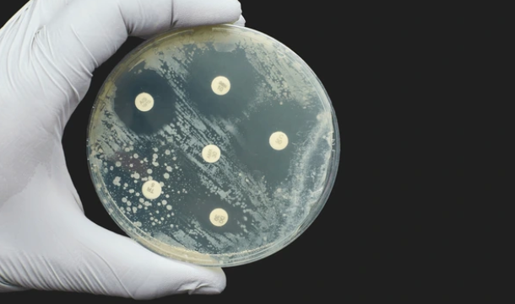
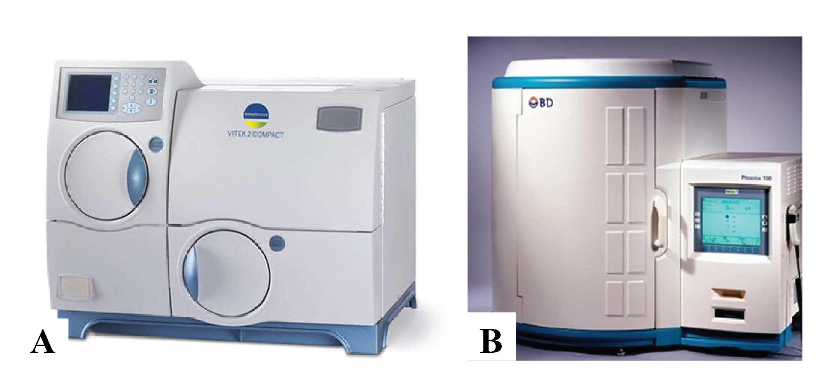
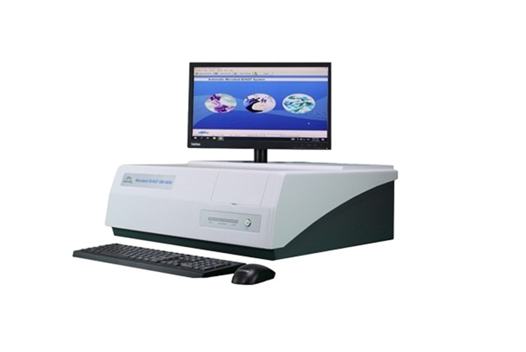
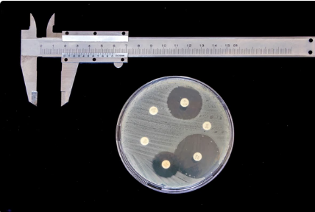
9. Отпорност на антимикробна
средства
-Природна отпорност
10. Аутоматски и полуаутоматски системи за идентификацију

Slide 15
ПРИМАРНА ИДЕНТИФИКАЦИЈА БАКТЕРИЈА
(део рутинских, конвенционалних, класичних метода)
Бојење по Граму (утврђивање морф. и тинкт. особина) или брзо утврђивање Гр+ и Гр- тестом са 3% KOH
Раст на MacConkey агару
Каталаза тест
Оксидаза тест
Тест покретљивости
Испитивање оксидативно-ферментативне способности (О-F тест)

Slide 16
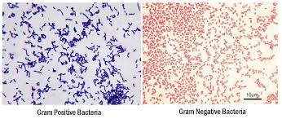
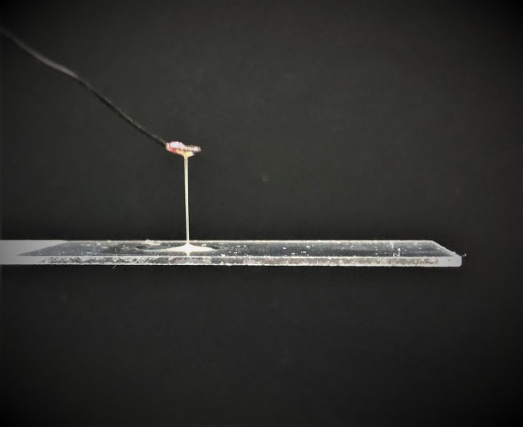
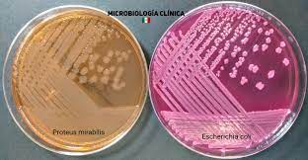
Бојење по Граму (утврђивање морф. и тинкт. особина) или брзо утврђивање Гр+ и Гр- тестом са 3% KOH
2. Раст на MacConkey агару
Диференцијација Грам негативних бактерија на лактоза позитивне и лактоза негативне

Slide 17
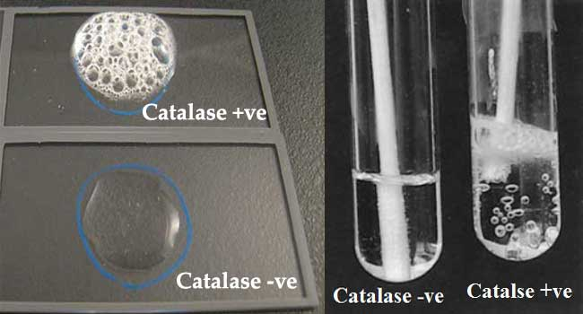
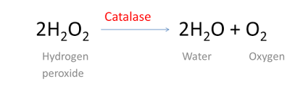
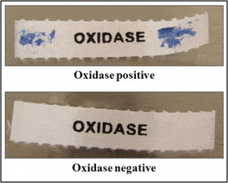
Каталаза тест (нпр. разликовање Staphylococcus spp. од Streptococcus spp.)
4. Оксидаза тест

Slide 18
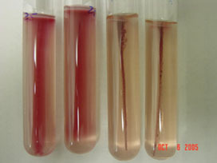
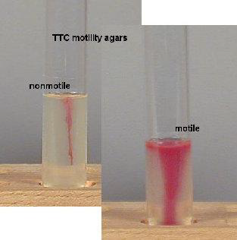
5.Тест покретљивости
Нативни препарат или получврста подлога – TTC подлога

Slide 19
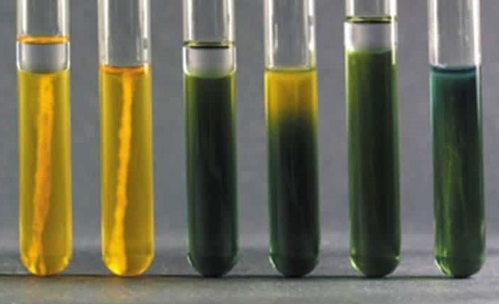
6.Испитивање оксидативно-ферментативне способности (О-F тест)
Незасејана подлога – зелене боје
Разлагање глукозе – промена боје услед присуства индикатора који мења боју у киселој средини
Разлагање глукозе у аеробним и у анаеробним условима – у питању је фак.анаероб (ферментативни тип метаболизма)
Разл. глукозе само у аеробним условима – у питању је стриктни аероб (оксидативни тип метаболизма)

